Slide 1
Responsabilidad es el cumplimiento de las obligaciones, o el cuidado al tomar decisiones o realizar algo. La responsabilidad es también el hecho de ser responsable de alguien o de algo. Responsabilidad, se utiliza también para referirse a la obligación de responder ante un hecho.

Slide 2
Acciones de Responsabilidad:

Slide 3
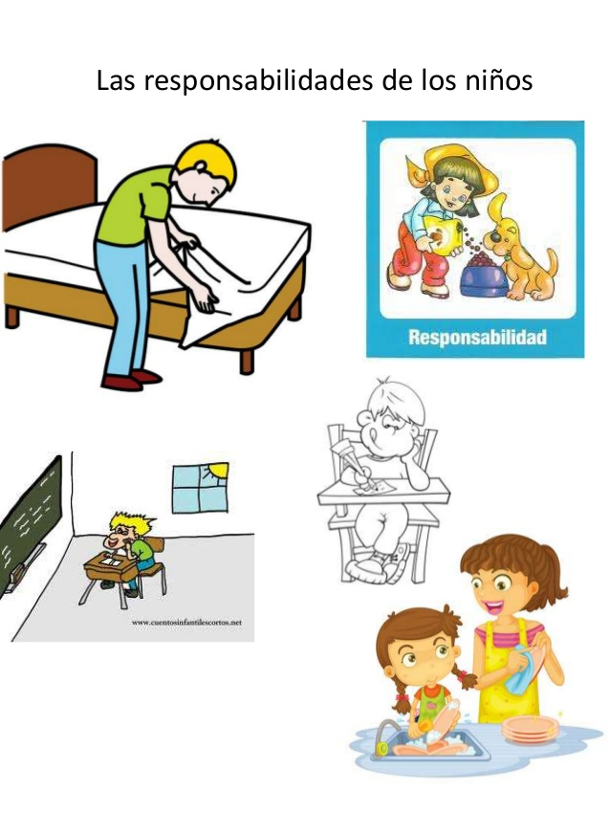

Slide 5
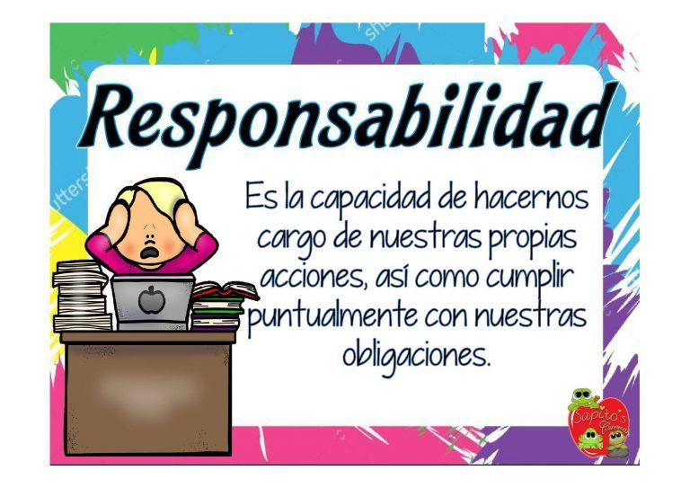

Slide 7
